Slide 1
inanzkrise
2007/08
Regionale Geographie Europa und andere Kontinente:
Nordamerika, Prof. Dr. Glaser
Amelie Quirmbach
26.01.2023

Slide 2
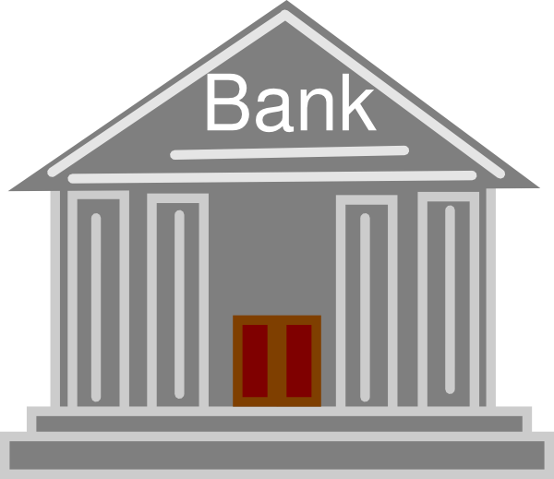

Lehman Brothers
Bear Stearns
Fannie Mae
Abb. 1: https://de.cleanpng.com/png-qejn07/

Slide 3
Finanzinstitute motivieren Bürger*innen ein Immobilienkredit aufzunehmen →Ninja Kredit: No income, no job, no asset →Sicherheit: Immobilie

Slide 4

Abb. 2: https://clipartstation.com/viele-menschen-clipart-2-2/

Slide 5
Handlungsanweisung Banken:
bündelt die Hypotheken in dem Umschlag
handelt untereinander die Wertpapierbündel

Slide 6
3 (eigene Darstellung)

Slide 7
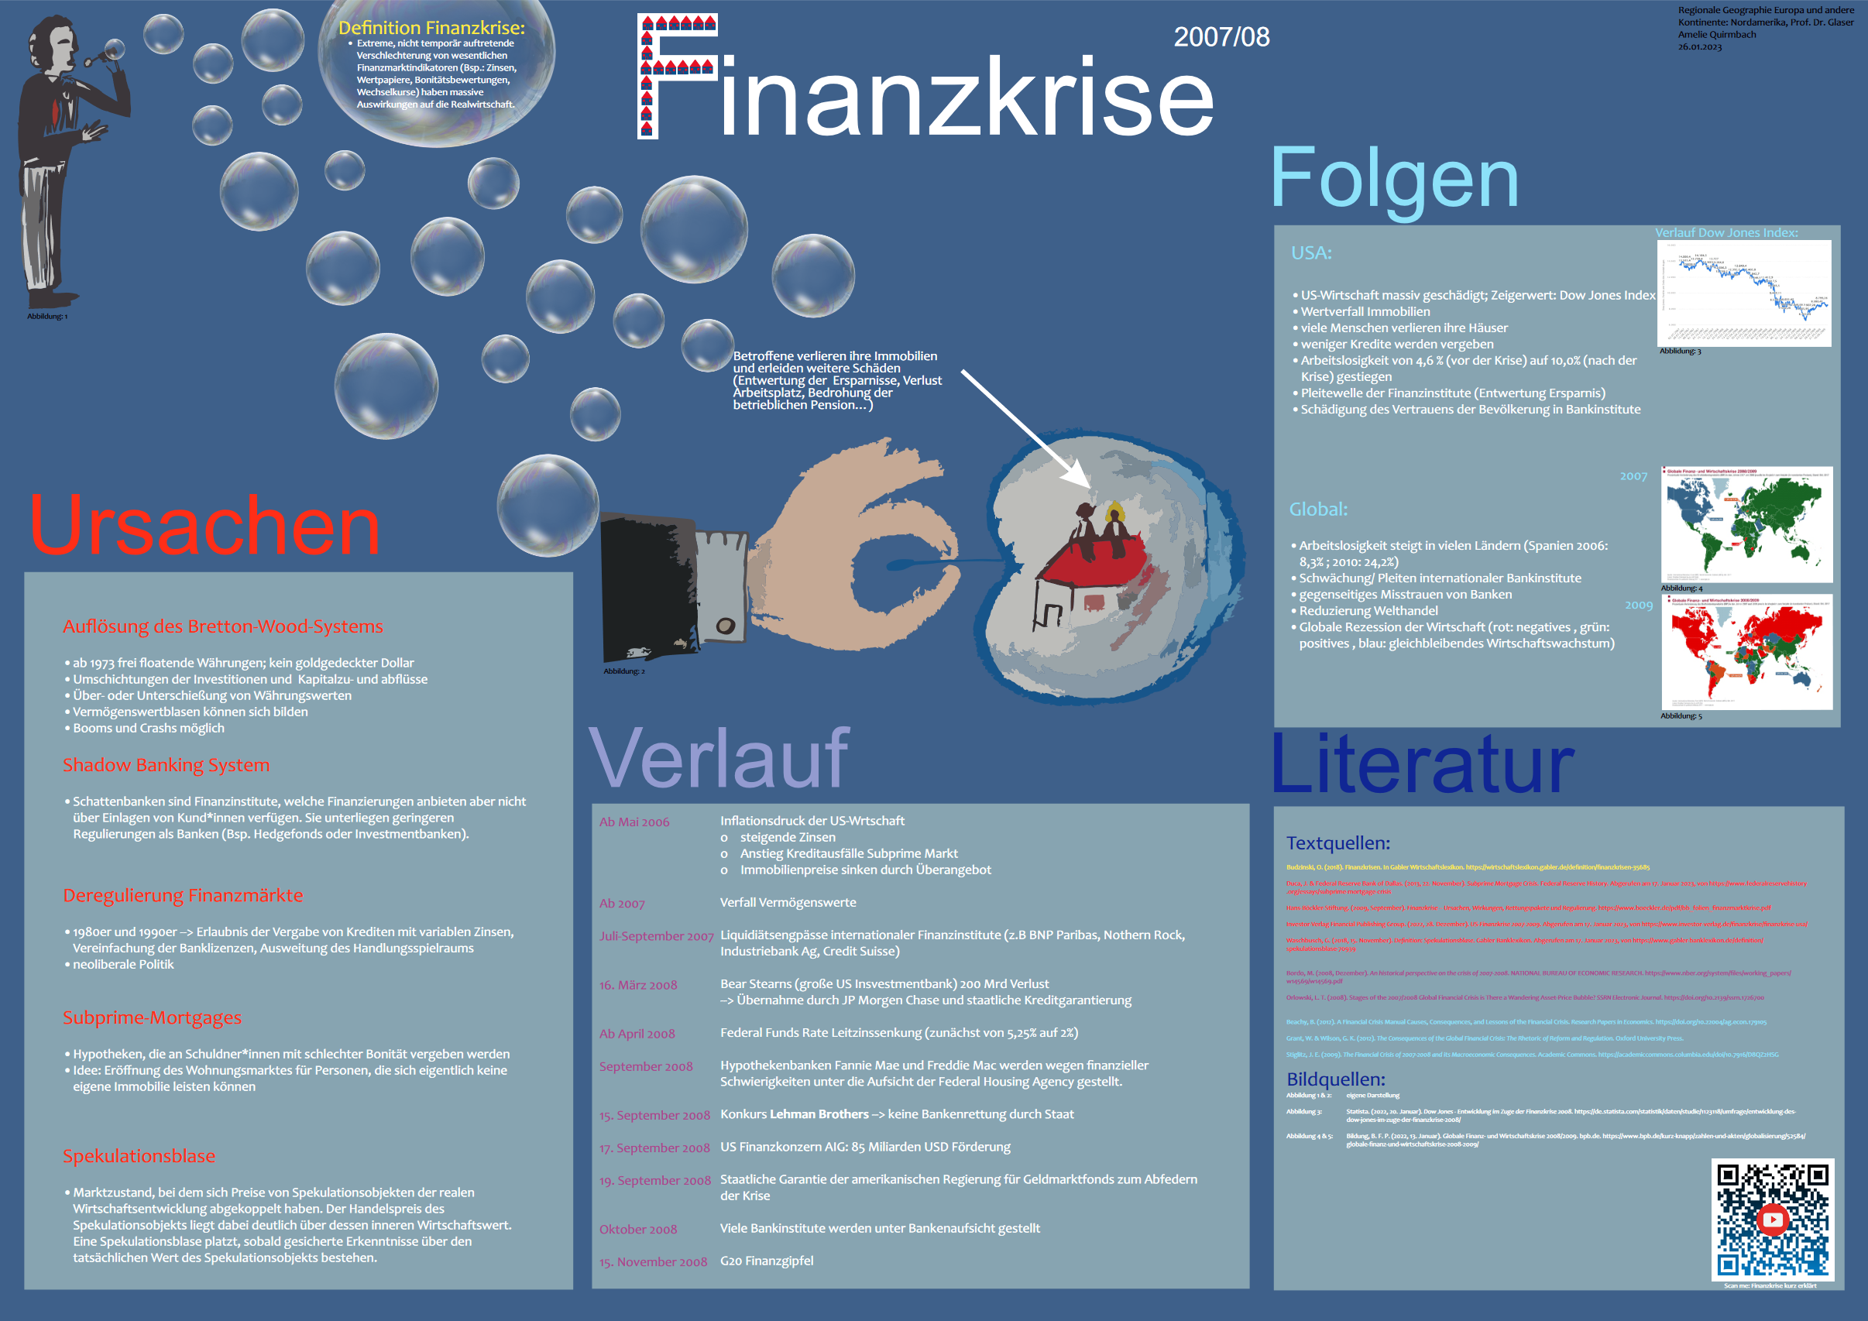

Slide 8
Literatur
Beachy, B. (2012). A Financial Crisis Manual Causes, Consequences, and Lessons of the Financial Crisis. Research Papers in Economics. https://doi.org/10.22004/ag.econ.179105
Budzinski, O. (2018). Finanzkrisen. In Gabler Wirtschaftslexikon. https://wirtschaftslexikon.gabler.de/definition/finanzkrisen-35685
Bordo, M. (2008, Dezember). An historical perspective on the crisis of 2007-2008. NATIONAL BUREAU OF ECONOMIC RESEARCH. https://www.nber.org/system/files/working_papers/w14569/w14569.pdf
Duca, J. & Federal Reserve Bank of Dallas. (2013, 22. November). Subprime Mortgage Crisis. Federal Reserve History. Abgerufen am 17. Januar 2023, von https://www.federalreservehistory .org/essays/subprime/mortgage-crisis
Hans-Böckler-Stiftung. (2009, September). Finanzkrise – Ursachen, Wirkungen, Rettungspakete und Regulierung. https://www.boeckler.de/pdf/bb_folien_finanzmarktkrise.pdf
Investor-Verlag Financial Publishing Group. (2022, 28. Dezember). US-Finanzkrise 2007-2009. Abgerufen am 17. Januar 2023, von https://www.investor-verlag.de/finanzkrise/finanzkrise-usa/
Grant, W. & Wilson, G. K. (2012). The Consequences of the Global Financial Crisis: The Rhetoric of Reform and Regulation. Oxford University Press.
Stiglitz, J. E. (2009). The Financial Crisis of 2007-2008 and its Macroeconomic Consequences. Academic Commons. https://academiccommons.columbia.edu/doi/10.7916/D8QZ2HSG
Orlowski, L. T. (2008). Stages of the 2007/2008 Global Financial Crisis is There a Wandering Asset-Price Bubble? SSRN Electronic Journal. https://doi.org/10.2139/ssrn.1726700
Waschbusch, G. (2018, 15. November). Definition: Spekulationsblase. Gabler Banklexikon. Abgerufen am 17. Januar 2023, von https://www.gabler-banklexikon.de/definition/ spekulationsblase-70939

